Slide 1
大家來猜謎
開始

Slide 2


請問我喜歡什麼水果？
橘子
西瓜
葡萄

Slide 3
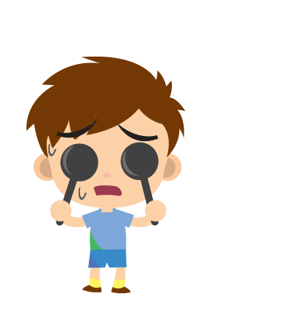
答錯了！
重來

Slide 4


答對了，你真棒！
再見

